Slide 1
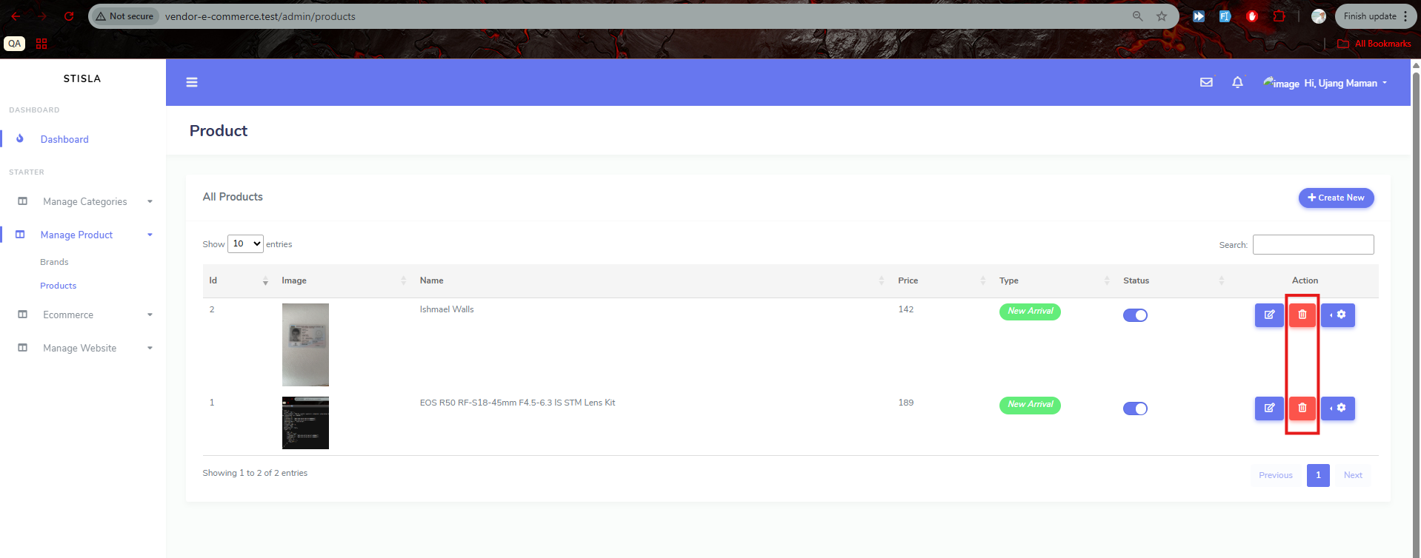
Product destroy funksionallığını konfiqurasiya edəcəyik.
Product silinsə şəkillər, sonra qaleri şəkilləri, variantlar və.s silinsin.

Slide 2
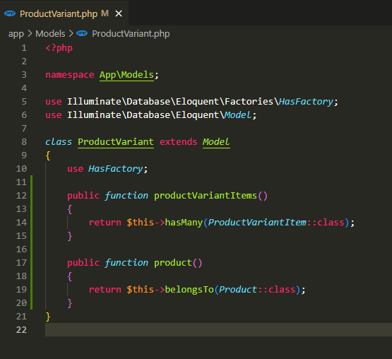
Product Variantları yoxsa product variant items -də olmamalıdır.
İndi ProductVariant modelinə ProductVariantİtems ilə əlaqə qurmaqda istifadə edə biləcəyimiz relationship əlavə edək.
app\Models\ProductVariant.php

Slide 3
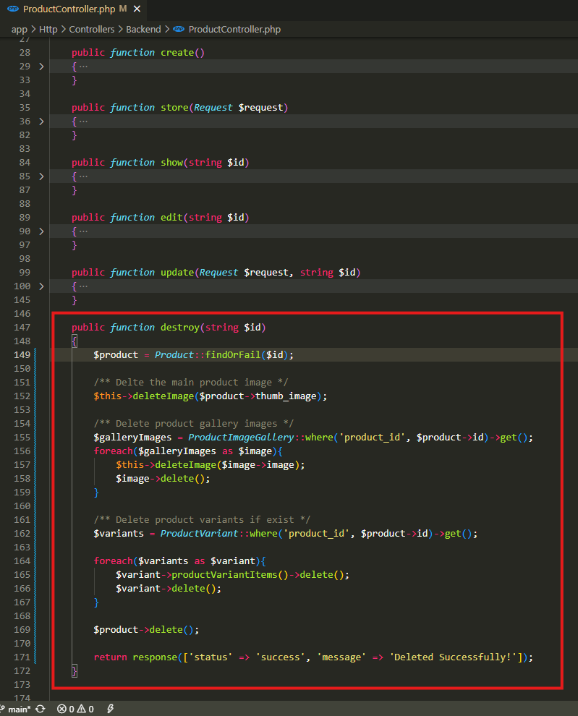
Kodda fikir verin ki, birinci items silinir sonra variant silinir. Çünki variant silinse item silinə bilməyəcək deyə ardıcıllığı düzgün yazmaq lazımdır.
app\Http\Controllers\Backend\ProductController.php

Slide 4
.

Slide 5
.

